Slide 1

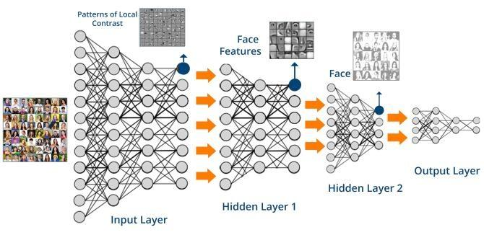
深度学习基础
深度学习
徐俊刚

Slide 2

1
数学基础
2
机器学习基础
3
神经元模型
4
感知器及多层感知器
5
BP算法
6
中英文术语对照
目录
Contents
Notes:
图片可以替换

Slide 3
1
数学基础

Slide 4
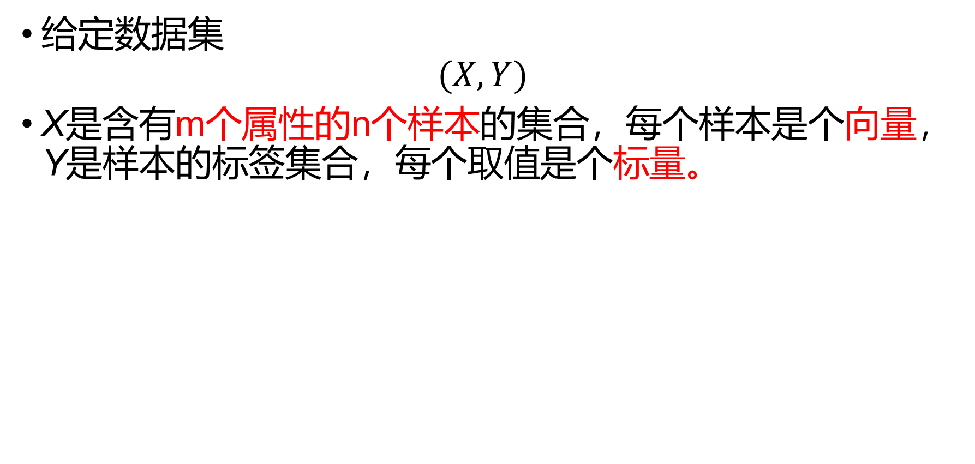
以多元线性回归为例
给定数据集
$$(X,Y)$$
X是含有m个属性的n个样本的集合，每个样本是个向量， Y是样本的标签集合，每个取值是个标量。

Slide 5
以多元线性回归为例
多元线性模型的一般形式：（矩阵运算）
以均方误差作为目标函数求解（最小二乘法）：

Slide 6
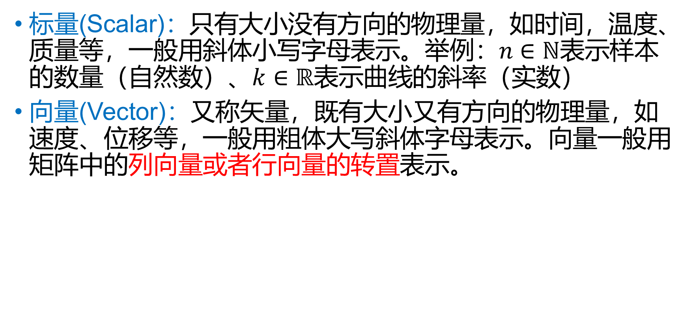
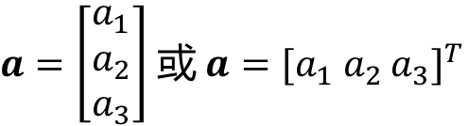
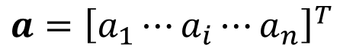
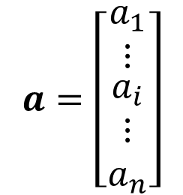
标量、矢量和张量
标量(Scalar)：只有大小没有方向的物理量，如时间，温度、质量等，一般用斜体小写字母表示。$举例：n∈ℕ$表示样本的数量（自然数）、$k∈ℝ$表示曲线的斜率（实数）
向量(Vector)：又称矢量，既有大小又有方向的物理量，如速度、位移等，一般用粗体大写斜体字母表示。向量一般用矩阵中的列向量或者行向量的转置表示。
$$a=\left[\begin{matrix}a_{1} \\ ⋮ \\ \begin{matrix}a_{i} \\ \begin{matrix}⋮ \\ a_{n}\end{matrix}\end{matrix}\end{matrix}\right]$$
或
$$a={\left[a_{1}⋯a_{i}⋯a_{n}\right]}^{T}$$
$a=\left[\begin{aligned}a_{1} \\ a_{2} \\ a_{3}\end{aligned}\right]$ 或$a={[a_{1}{ a}_{2 }a_{3}]}^{T}$

Slide 7
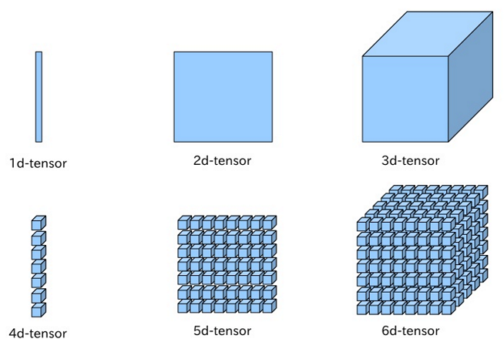
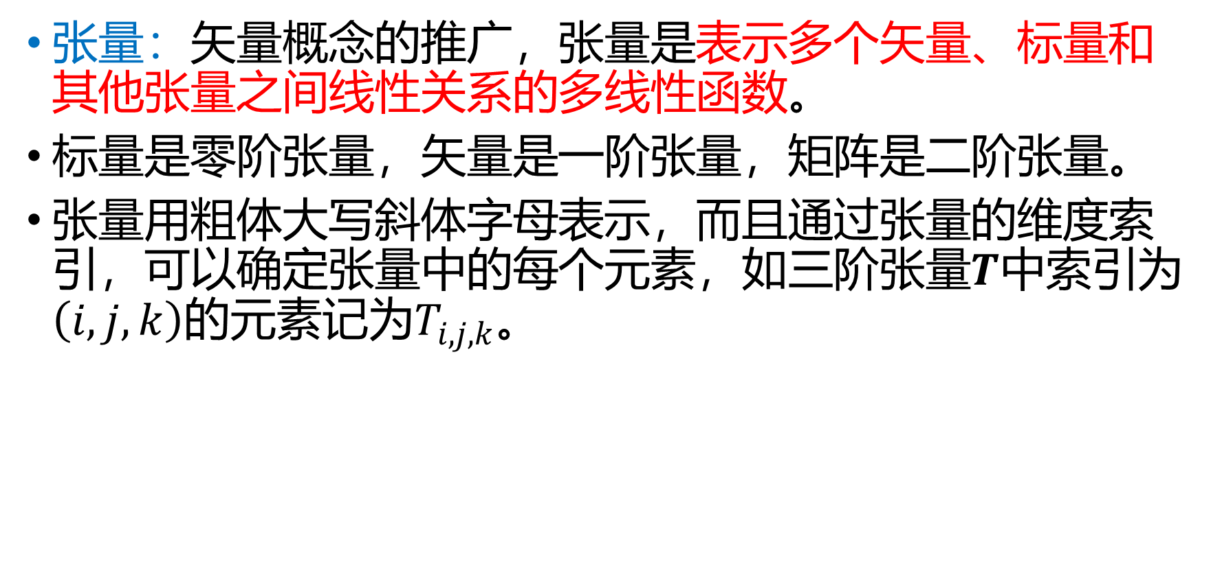
标量、矢量和张量
张量：矢量概念的推广，张量是表示多个矢量、标量和其他张量之间线性关系的多线性函数。
标量是零阶张量，矢量是一阶张量，矩阵是二阶张量。
张量用粗体大写斜体字母表示，而且通过张量的维度索引，可以确定张量中的每个元素，如三阶张量$T$中索引为$\left(i,j,k\right)$的元素记为$T_{i,j,k}$。

Slide 8
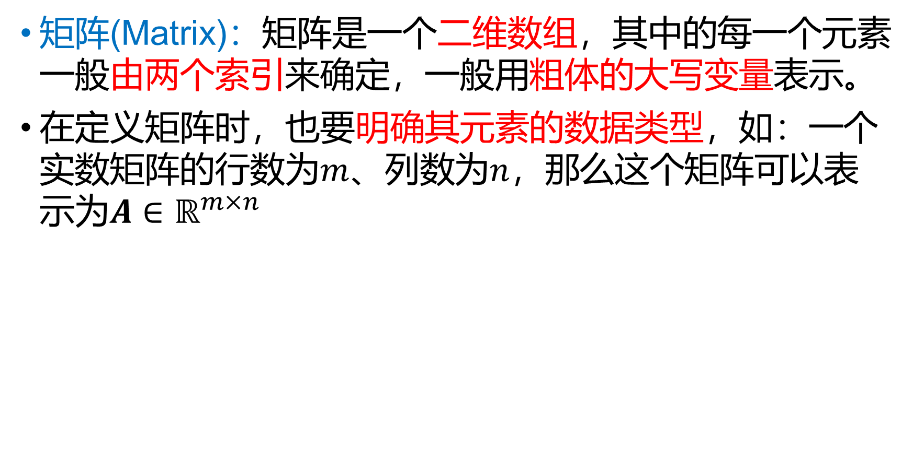
矩阵
矩阵(Matrix)：矩阵是一个二维数组，其中的每一个元素一般由两个索引来确定，一般用粗体的大写变量表示。
在定义矩阵时，也要明确其元素的数据类型，如：一个实数矩阵的行数为$m$、列数为$n$，那么这个矩阵可以表示为$A∈ℝ^{m×n}$

Slide 9
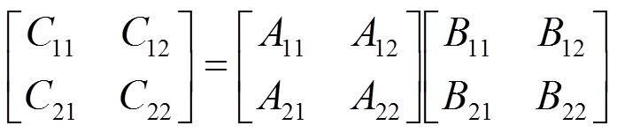
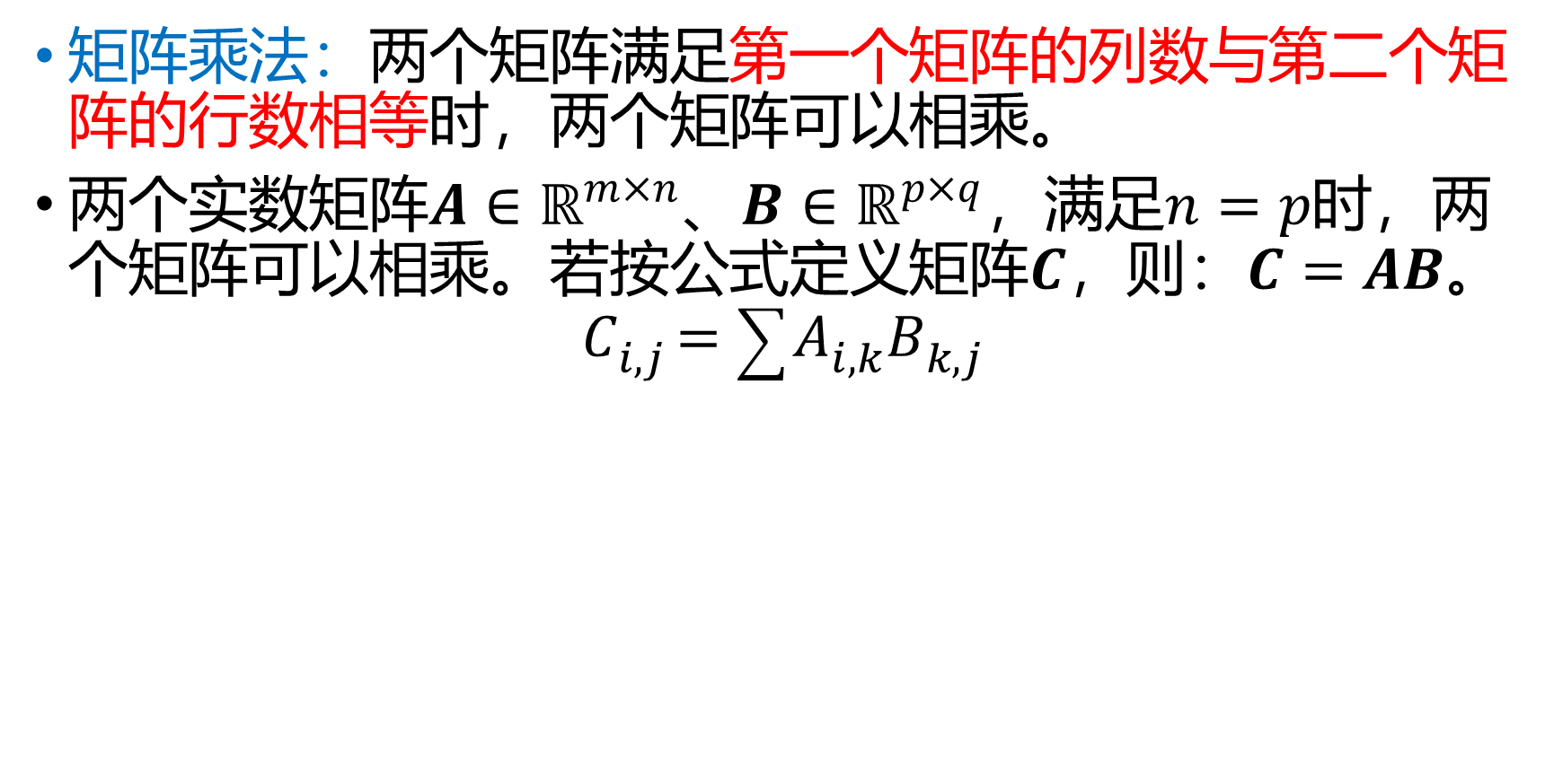
矩阵乘法
矩阵乘法：两个矩阵满足第一个矩阵的列数与第二个矩阵的行数相等时，两个矩阵可以相乘。
两个实数矩阵$A∈ℝ^{m×n}$、$B∈ℝ^{p×q}$，满足$n=p$时，两个矩阵可以相乘。若按公式定义矩阵$C$，则：$C=AB$。
$$C_{i,j}=\sum{A_{i,k}B_{k,j}}$$

Slide 10
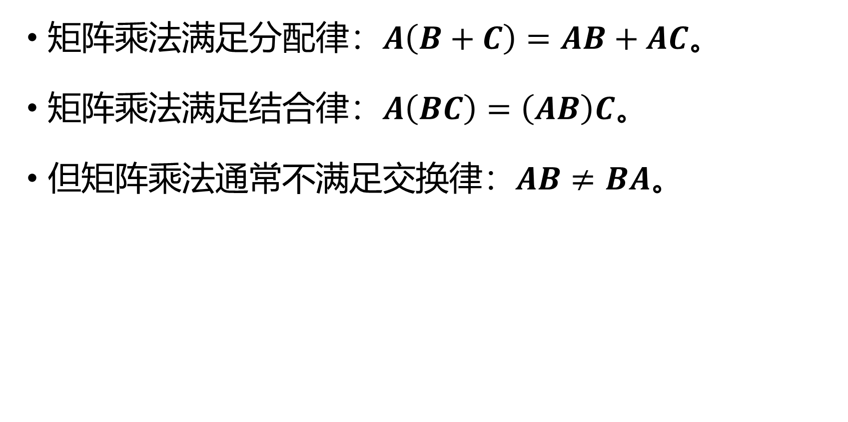
矩阵乘法
矩阵乘法满足分配律：$A\left(B+C\right)=AB+AC$。
矩阵乘法满足结合律：$A\left(BC\right)=\left(AB\right)C$。
但矩阵乘法通常不满足交换律：$AB≠BA$。

Slide 11
矩阵的秩
矩阵的秩(Rank)：矩阵列向量中的极大线性无关组的数目，记作矩阵的列秩，同样可以定义行秩。方阵中行秩=列秩=矩阵的秩，通常记作rank(A）。
一般通过初等变换来求矩阵的秩。
1 2 3
2 4 6
3 6 9

Slide 12
矩阵的逆
若矩阵A为方阵，当rank(A_{n×n})<n时，称A为奇异矩阵或不可逆矩阵。
若矩阵A为方阵，当rank(A_{n×n})=n时，称A为非奇异矩阵或可逆矩阵。
满足以下条件，则称A⁻¹为矩阵A的逆矩阵。
其中I_{n}是n×n的单位矩阵。
AA⁻¹=A⁻¹A=I_{n}

Slide 13
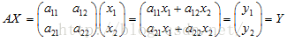
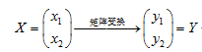
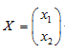
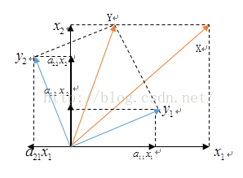
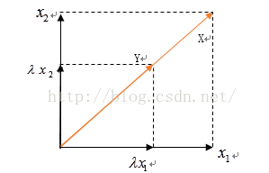
矩阵变换

Slide 14
矩阵分解
常见的矩阵分解
特征分解
奇异值分解

Slide 15
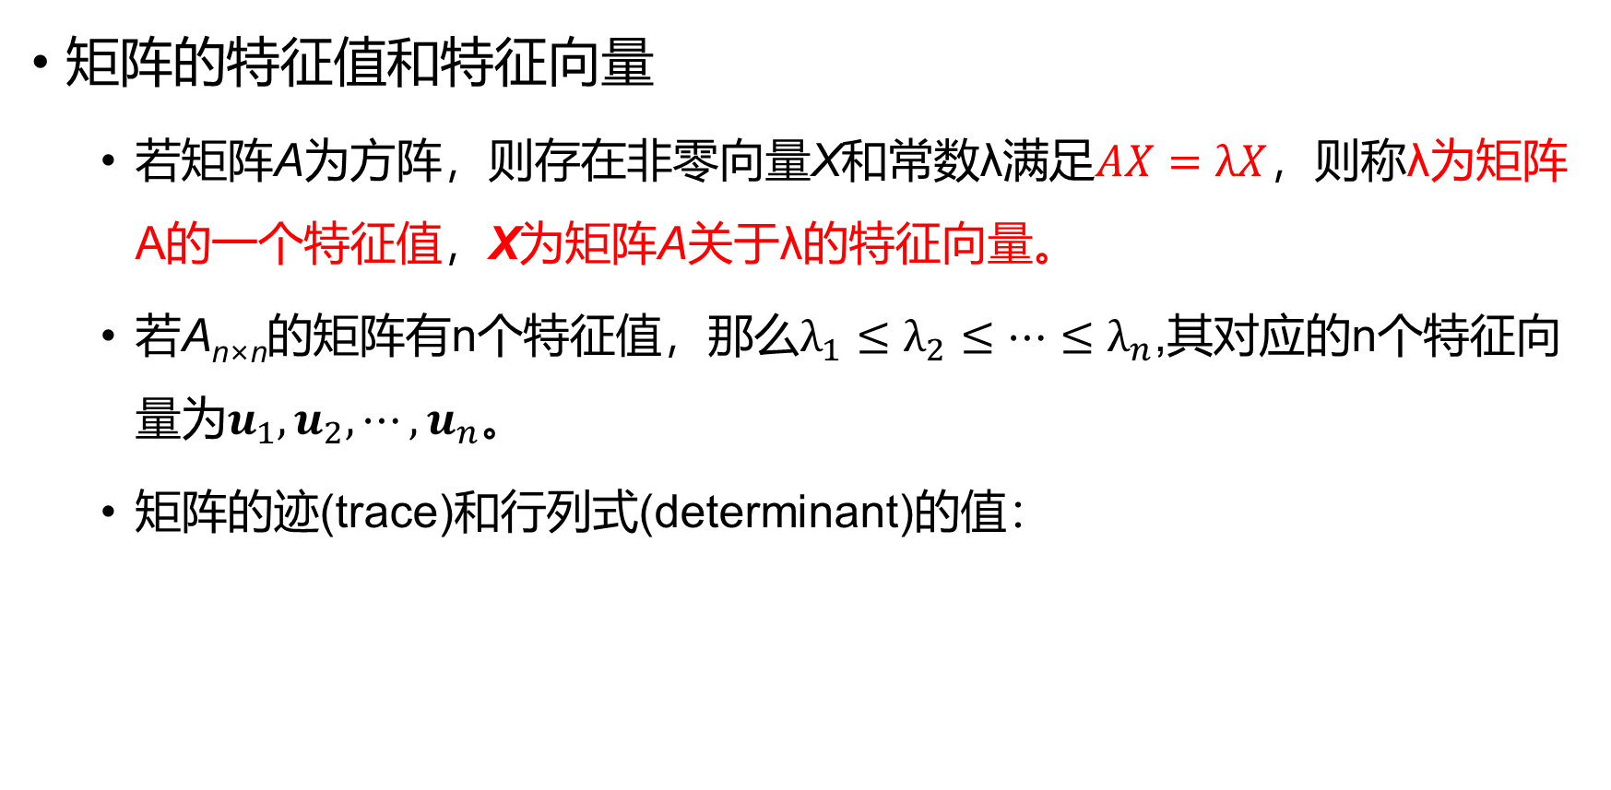
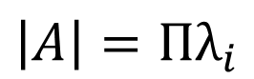
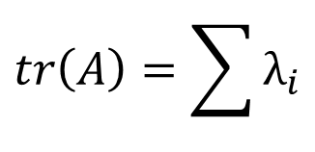
矩阵分解
矩阵的特征值和特征向量
若矩阵A为方阵，则存在非零向量X和常数λ满足$AX=λX$，则称λ为矩阵A的一个特征值，X为矩阵A关于λ的特征向量。
若A_{n×n}的矩阵有n个特征值，那么$λ_{1}≤λ_{2}≤⋯≤λ_{n}$,其对应的n个特征向量为$u_{1},u_{2},⋯{,u}_{n}$。
矩阵的迹(trace)和行列式(determinant)的值：
$$tr\left(A\right)=\sum{λ_{i}}$$
$$\left|A\right|=Πλ_{i}$$

Slide 16
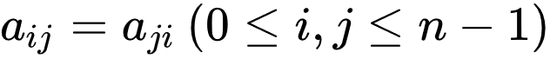
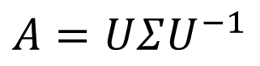
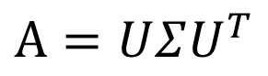
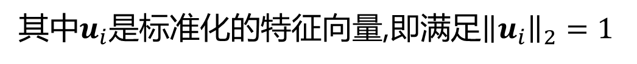
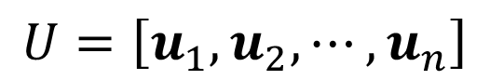
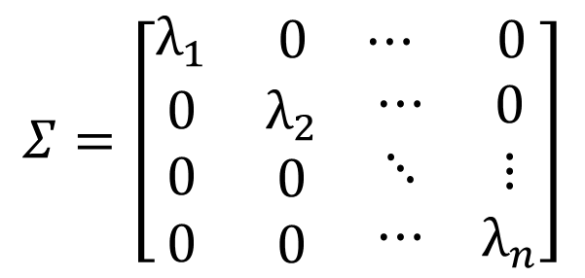
矩阵分解
矩阵特征分解
若矩阵A_{n×n}存在n个不同的特征值，那么矩阵A可以分解为：
$$A=UΣU^{−1}$$
$$A=UΣU^{T}$$
深度学习中A一般是对称矩阵
$$Σ=\left[\begin{matrix}λ_{1} & \begin{matrix}0 & ⋯ & 0\end{matrix} \\ \begin{matrix}0 \\ 0 \\ 0\end{matrix} & \begin{matrix}\begin{matrix}λ_{2} \\ 0 \\ 0\end{matrix} & \begin{matrix}⋯ \\ ⋱ \\ ⋯\end{matrix} & \begin{matrix}0 \\ ⋮ \\ λ_{n}\end{matrix}\end{matrix}\end{matrix}\right]$$
$$U=\left[u_{1},u_{2},⋯,u_{n}\right]$$
其中$u_{i}$是标准化的特征向量,即满足${\left\|u_{i}\right\|}_{2}=1$

Slide 17
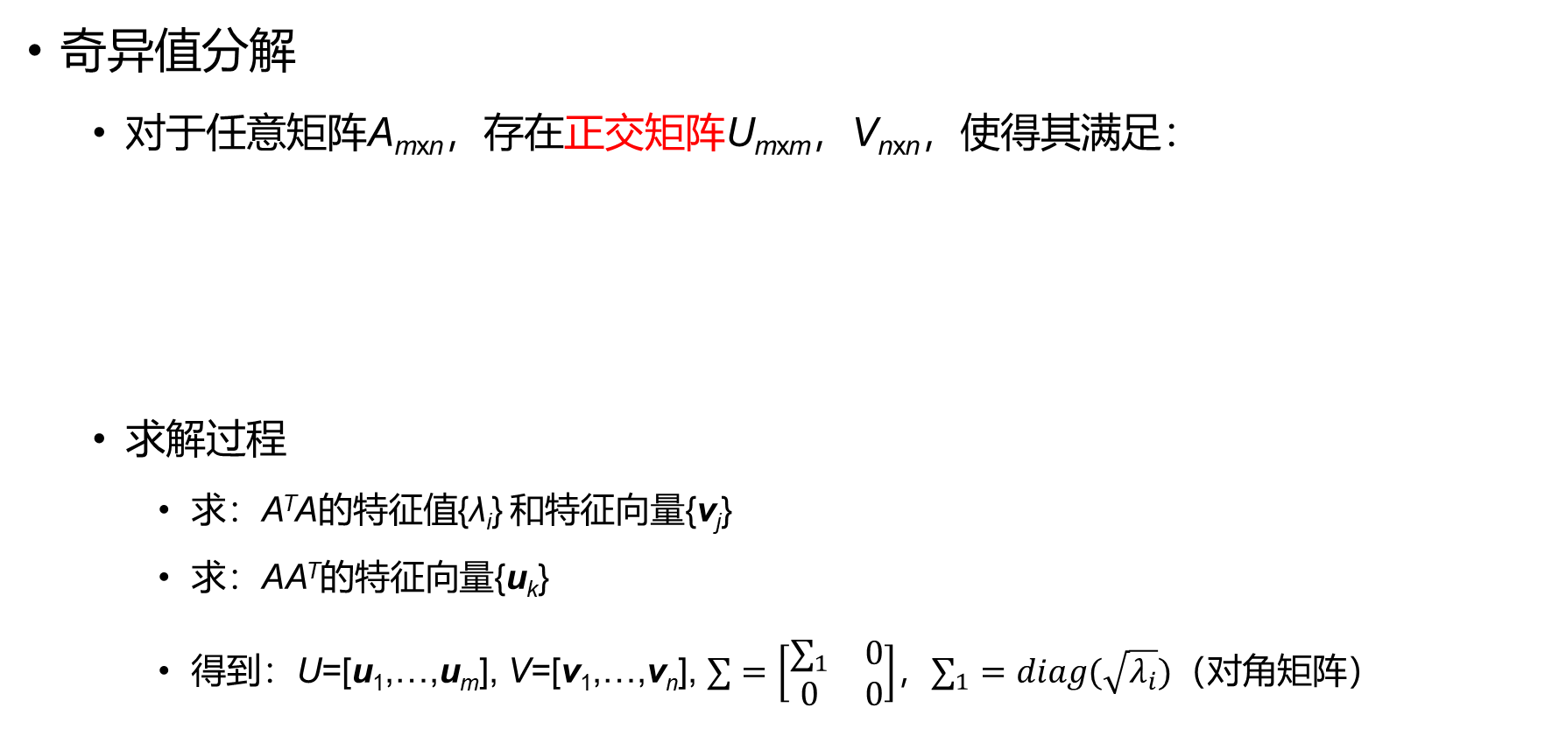
矩阵分解
奇异值分解
对于任意矩阵A_{mxn}，存在正交矩阵U_{mxm}，V_{nxn}，使得其满足：
求解过程
求：A^{T}A的特征值{λ_{i}} 和特征向量{v_{j}}
求：AA^{T}的特征向量{u_{k}}
得到：U=[u₁,…,u_{m}], V=[v₁,…,v_{n}], $∑=\left[\begin{matrix}∑_{1} & 0 \\ 0 & 0\end{matrix}\right]$，$∑_{1}=diag(\sqrt{λ_{i}})$（对角矩阵）
A=UΣV^{T}
U^{T}U= V^{T}V =I
则称上式为矩阵A的奇异值分解，其中Σ 为mxn的矩阵
m
r
n
n
n
Σ1
=
r
V^{T}
n
A
m
U
m
Σ
奇异值
m

Slide 18
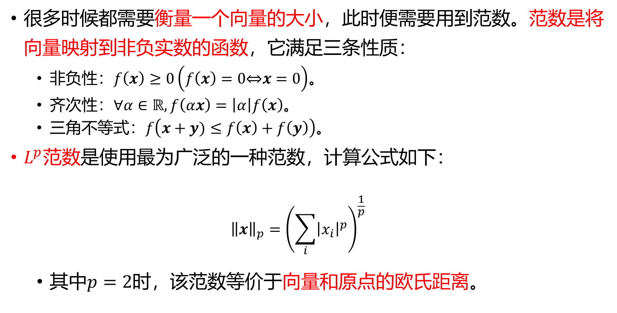
范数
很多时候都需要衡量一个向量的大小，此时便需要用到范数。范数是将向量映射到非负实数的函数，它满足三条性质：
非负性：$f\left(x\right)≥0\left(f\left(x\right)=0\overset{⇔}{ }x=0\right)$。
齐次性：$∀α∈ℝ,f\left(αx\right)=\left|α\right|f\left(x\right)$。
三角不等式：$f\left(x+y)≤f\left(x\right)+f\left(y\right)\right)$。
$L^{p}$范数是使用最为广泛的一种范数，计算公式如下：
$${\left\|x\right\|}_{p}={\left(\sum_{i}{{\left|x_{i}\right|}^{p}}\right)}^{\frac{1}{p}}$$
其中$p=2$时，该范数等价于向量和原点的欧氏距离。

Slide 19
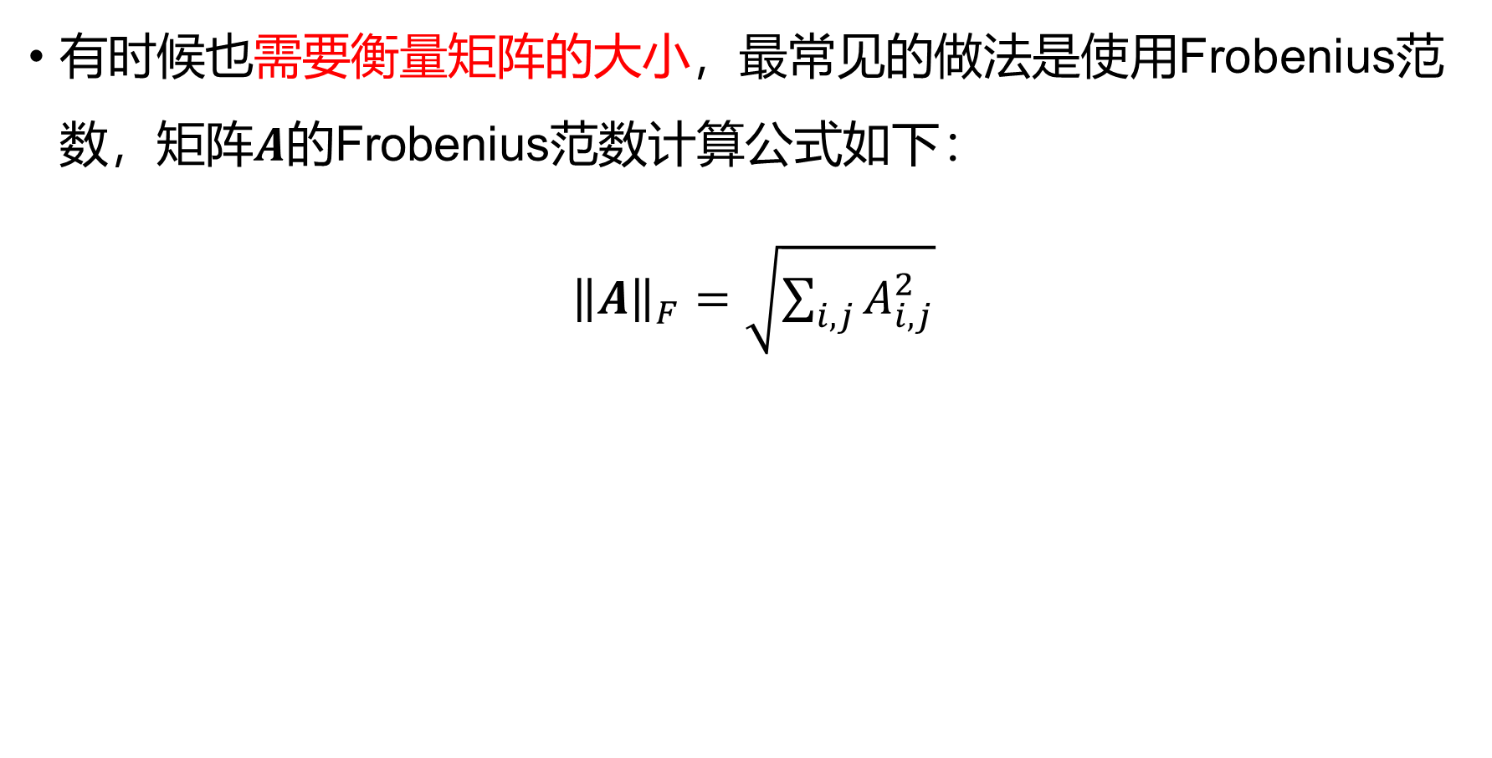
范数
有时候也需要衡量矩阵的大小，最常见的做法是使用Frobenius范数，矩阵$A$的Frobenius范数计算公式如下：
${\left\|A\right\|}_{F}=\sqrt{\sum_{i,j}{A_{i,j}^{2}}}$

Slide 20
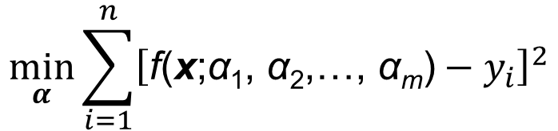
最小二乘法
最小二乘法(Least Squares Method)
又称最小平方法，是一种数学优化方法。它通过最小化误差的平方和寻找数据的最佳函数匹配。
最小二乘法经常应用于回归问题，可以方便地求得未知参数。
曲线拟合、最大化熵等问题
数学定义：给定函数f(x;α₁, α₂,…, α_{m})及其在N个不同点x₁,x₂,…,x_{n}的测量值y₁,y₂,…,y_{n}, 即f(x;α₁, α₂,…, α_{m})的值，那么确定位置参数集,可以通过使得下式最小获得(n>m时有解)。
$$\min_{α}{\sum_{i=1}^{n}{{\left[\text{f}\text{(}\text{x}\text{;}\text{α}\text{1}\text{,} \text{α}\text{2}\text{,…,} \text{α}\text{m}\text{)}−y_{i}\right]}^{2}}}$$

Slide 21
以朴素贝叶斯分类为例
分类问题：
确定模型f(x)，输入随机变量X，输出其类别C
定义损失函数L(f）
定义最优函数
定义最优函数
高斯分布（其他概率分布）
最大似然估计
朴素贝叶斯分类

Slide 22
随机变量
随机变量(Random variable)是指随机事件的数量表现，随机事件数量化的好处是可以用数学分析的方法来研究随机现象。
随机变量可以是离散的或者连续的，离散随机变量是指拥有有限个或者可列无限多个状态的随机变量，连续随机变量是指变量值不可随机列举出来的随机变量，一般取实数值。
随机变量通常用概率分布来指定它的每个状态的可能性。

Slide 23
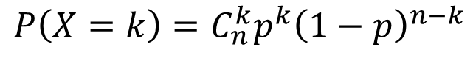
常见概率分布
伯努利分布(Bernoulli)
伯努利试验：只可能有两种结果的单次随机实验。
又称0-1分布，单个二值型离散随机变量的分布。
概率分布：P(X=1)=p, P(X=0)=1-p。
例子如投硬币。
二项分布(Binomial)
二项分布即重复n次伯努利试验，各试验之间都相互独立。
如果每次试验时，事件发生的概率为p，不发生的概率为1-p，则n次重复独立试验中事件发生k次的概率为
$$P\left(X=k\right)=C_{n}^{k}p^{k}{\left(1−p\right)}^{n−k}$$

Slide 24
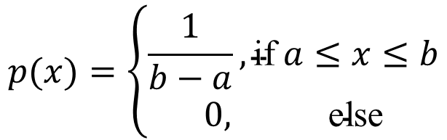
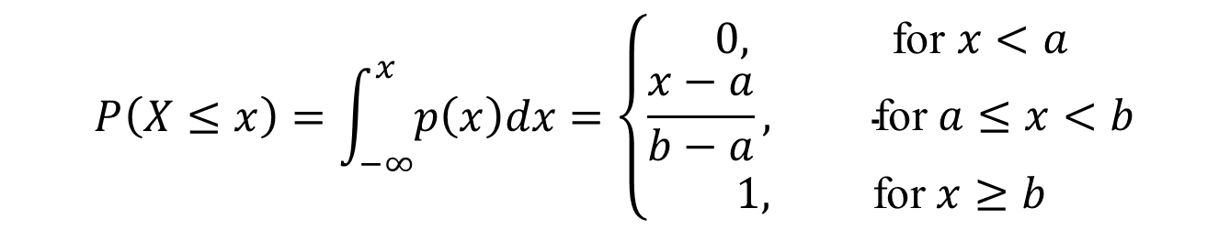
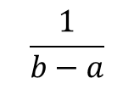
常见概率分布
均匀分布(Uniform)
又称矩形分布，在给定长度间隔[a, b]内的分布概率是等可能的，均匀分布由参数a，b定义，概率密度函数为：
例子如等某次地铁或者公交车的时间。
累积概率分布函数为：
p(x)
$$p(x)=\left\{\begin{aligned}\frac{1}{b−a}, \text{if} a≤x≤b \\ 0, \text{else}\end{aligned}\right.$$
$$\frac{1}{b−a}$$
a
b
1
$$P\left(X≤x\right)=\int_{−∞}^{x}{p\left(x\right)dx}=\left\{\begin{aligned}0, \text{for} x<a \\ \frac{x−a}{b−a}, \text{for} a≤x<b \\ 1, \text{for} x≥b\end{aligned}\right.$$
a
b

Slide 25
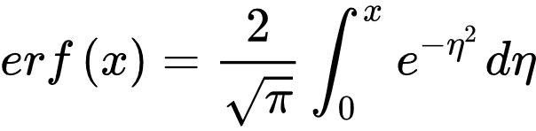
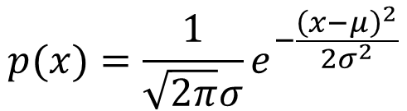
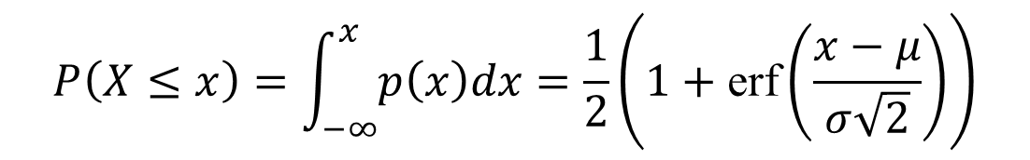
常见概率分布
高斯分布(Gaussian)
又称正态分布(Normal)，是实数中最常用的分布。
由均值μ和标准差σ决定，一元概率密度函数为：
累积概率分布函数为：
p(x)
1
μ=1, σ²=1.0
μ=-2, σ²=0.2
$$p(x)=\frac{1}{\sqrt{2π}σ}e^{−\frac{{\left(x−μ\right)}^{2}}{2σ^{2}}}$$
-2
P(x)
1
$$P\left(X≤x\right)=\int_{−∞}^{x}{p\left(x\right)dx}=\frac{1}{2}\left(1+\text{erf}\left(\frac{x−μ}{σ\sqrt{2}}\right)\right)$$
0.5
误差函数：
-2
Notes:
埃塔

Slide 26
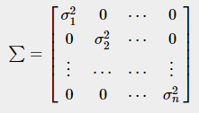
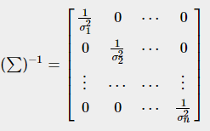
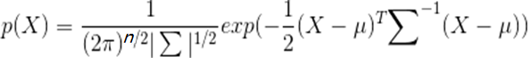
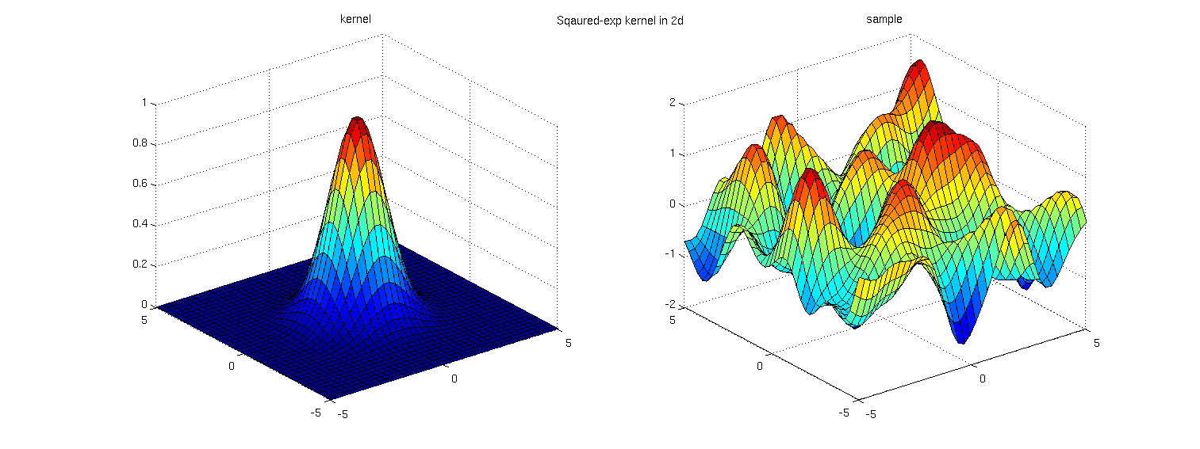
常见概率分布
高斯分布(Gaussian)
二元高斯分布的概率密度函数为：
多元正态分布的概率密度函数为：

Slide 27
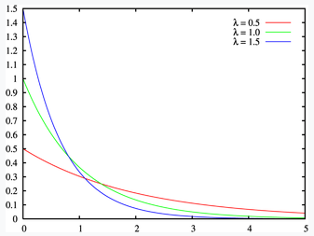
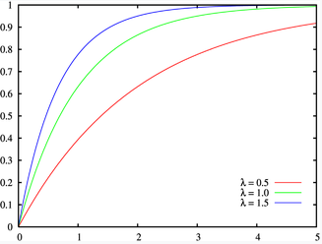
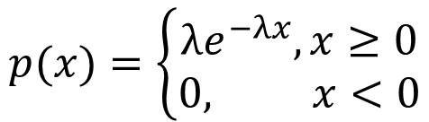
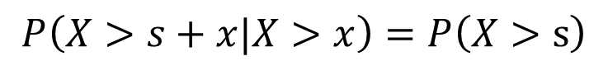
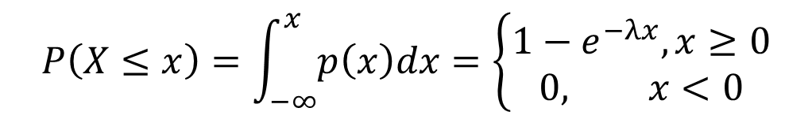
常见概率分布
指数分布(exponential)
常用来表示独立随机事件发生的时间间隔。
参数为λ的指数分布概率密度函数为：
累积概率分布函数为：
无记忆性（零件寿命为例，已使用x小时再使用s小时的概率与开始使用s小时的概率相等）
p(x)
$$p(x)=\left\{\begin{aligned}λe^{−λx}, x≥0 \\ 0, x<0\end{aligned}\right.$$
$$P\left(X≤x\right)=\int_{−∞}^{x}{p\left(x\right)dx}=\left\{\begin{aligned}1−e^{−λx}, x≥0 \\ 0, x<0\end{aligned}\right.$$
P(x)
$$P\left(X>s+x|X>x\right)=P\left(X>s\right)$$

Slide 28
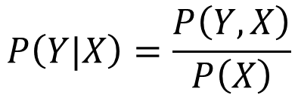
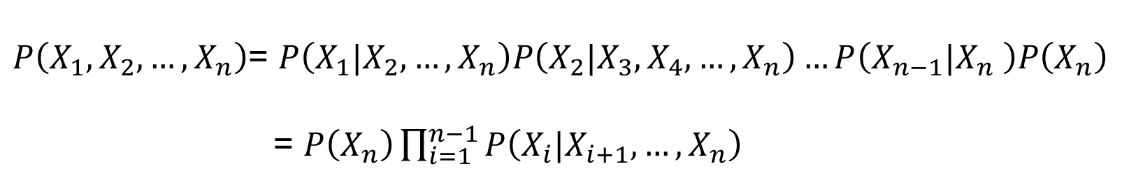
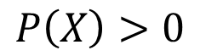
常见概率定义
条件概率(Conditional probability)：事件X在事件Y发生的条件下发生的概率，用P(X|Y)表示。
联合概率(Joint probability)：表示两个事件X和Y共同发生的概率, 用P(X,Y)表示。
条件概率和联合概率的性质：
$$P\left(Y|X\right)=\frac{P\left(Y,X\right)}{P\left(X\right)}$$
$$P\left(X\right)>0$$
$P\left(X_{1},X_{2},…,X_{n}\right)$= $P\left(X_{1}|X_{2},…,X_{n}\right)P\left(X_{2}|X_{3},X_{4},…,X_{n}\right)…P\left(X_{n−1}|X_{n} \right)P\left(X_{n}\right)$
= $P\left(X_{n}\right)\prod_{i=1}^{n−1}{P\left(X_{i}|X_{i+1},…,X_{n}\right)}$

Slide 29
常见概率定义
先验概率(Prior probability)
根据以往经验和分析得到的概率，在事件发生前已知，它往往作为“由因求果”问题中的“因”出现。
后验概率(Posterior probability)
指得到“结果”的信息后重新修正的概率，是“执果寻因”问题中的“因”，后验概率是基于新的信息，修正先验概率所获得的更接近实际情况的概率估计。

Slide 30
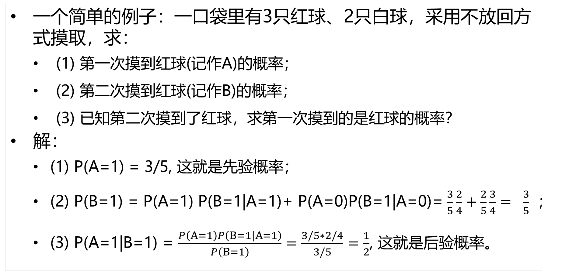
常见概率定义
一个简单的例子：一口袋里有3只红球、2只白球，采用不放回方式摸取，求：
(1) 第一次摸到红球(记作A)的概率；
(2) 第二次摸到红球(记作B)的概率；
(3) 已知第二次摸到了红球，求第一次摸到的是红球的概率？
解：
(1) P(A=1) = 3/5, 这就是先验概率；
(2) P(B=1) = P(A=1) P(B=1|A=1)+ P(A=0)P(B=1|A=0)=$\frac{3}{5}\frac{2}{4}+\frac{2}{5}\frac{3}{4}=$ $\frac{3}{5}$ ；
(3) P(A=1|B=1) = $\frac{P\left(A=1\right)P\left(B=1|A=1\right)}{P\left(B=1\right)}=\frac{3/5∗2/4}{3/5}=\frac{1}{2}$, 这就是后验概率。

Slide 31


概率公式
全概率公式
设事件{B_{i}} 是样本空间Ω的一个划分，且P(B_{i})>0 (i=1,2,…,n), 那么：
贝叶斯公式
全概率公式给我们提供了计算后验概率的途径，贝叶斯公式：
$$P\left(A\right)=\sum_{i=1}^{n}{P\left(B_{i}\right)}P\left(A|B_{i}\right)$$
Ω=B₁ $∪$B₂ $∪$… $∪$B_{n} ,B_{i} $∩$B_{j} $=∅, ∀i,j, i≠j$
$$P\left(B_{i}|A\right)=\frac{P\left(B_{i}\right)P(A|B_{i})}{\sum_{j=1}^{n}{P\left(B_{j}\right)P(A|B_{j})}}$$

Slide 32


常用统计量
期望(Expectation)
在概率和统计学中，数学期望是试验中每次可能结果的概率乘以其结果的总和，反映随机变量平均值的大小。
假设X是离散随机变量，可能取值(x₁,x₂,…,x_{n})，各取值的概率为P(x_{k}), 则期望的计算为：
假设X是连续随机变量，其概率密度函数为p(x)，则期望的计算为：
$$E\left(X\right)=\sum_{k=1}^{n}{x_{k}P\left(x_{k}\right)}$$
$$E\left(X\right)=\int_{−∞}^{+∞}{xp\left(x\right)dx}$$

Slide 33
常用统计量
方差(Variance)
用来衡量随机变量与数学期望之间的偏离程度。
概率统计中的方差为样本方差，离散随机变量的方差是各个样本分别与其期望之差的平方和的期望，计算公式为：
连续随机变量X的方差：

Slide 34
常用统计量
协方差(Covariance)
衡量两个随机变量X和Y之间的总体误差，定义为：
对于离散随机变量X，Y，协方差计算公式：
对于连续随机变量X，Y，协方差计算公式：
C$ov\left(X,Y\right)=E\left\{\left[X−E\left(X\right)\right]\left[Y−E\left(Y\right)\right]\right\}=E\left(XY\right)−E\left(X\right)$ $E\left(Y\right)$

Slide 35
损失函数
损失函数（loss function）是将随机事件或其有关随机变量的取值映射为非负实数以表示该随机事件的“风险”或“损失”的函数。
在应用中，损失函数通常作为学习准则与优化问题相联系，即通过最小化损失函数求解和评估模型。
损失函数用来评价模型的预测值和真实值不一致的程度，损失函数的取值越小，通常模型的鲁棒性越好。
不同的模型用的损失函数一般也不一样。

Slide 36
损失函数
模型的风险结构包括了风险项和正则项，如下所示：

Slide 37
损失函数
回归问题中的损失函数：
L1损失函数（平均绝对误差(Mean Absolute Error，MAE)）
L2损失函数（均方误差(Mean Square Error，MSE)）

Slide 38
损失函数
分类问题中的损失函数：
0-1损失函数（常用作二分类）
Hinge损失函数（支持向量机中常用）

Slide 39
损失函数
分类问题中的损失函数：
指数损失函数（AdaBoost）
交叉熵损失函数
(多分类)
(二分类)

Slide 40
信息论
熵增定律
熵增定律是克劳修斯提出的热力学定律，克劳修斯引入了熵的概念来描述这种不可逆过程，即热量从高温物体流向低温物体是不可逆的。
孤立系统总是趋向于熵增，最终达到熵的最大状态，也就是系统的最混乱无序状态。
但是，对开放系统而言，由于它可以将内部能量交换产生的熵增通过向环境释放热量的方式转移，所以开放系统有可能趋向熵减而达到有序状态。
熵增定律被誉为宇宙第一定律。

Slide 41



信息论
熵增定律

Slide 42



信息论
信息熵
信息熵，可以看作是样本集合纯度一种指标，也可以认为是样本集合包含的平均信息量。
假定当前样本集合X中样本$x$所占的比例$p(x)$，则样本集合X的信息熵定义为：
联合熵
两个随机变量X和Y的联合分布可以形成联合熵，用来度量二维随机变量X,Y的不确定性。
$$H(X)=−\sum_{x}{p\left(x\right)\log{p\left(x\right)}}$$
$H(X)$的值越小，则X的纯度越高，蕴含的不确定性越小。
$$H\left(X,Y\right)=−\sum_{x,y}{p(x,y)logp(x,y) }$$

Slide 43


信息论
条件熵
在随机变量X发生的前提下，随机变量Y发生带来的熵，定义为Y的条件熵，用H(Y|X)表示，定义为：
$$H\left(Y | X\right)=−\sum_{x,y}{p\left(x,y\right)logp\left(y | x\right)}$$

Slide 44









信息论
各种熵之间的关系
熵、联合熵和条件熵之间的关系如下：
$$H\left(Y | X\right)=H\left(Y\right)−I\left(X,Y\right)$$
$$H\left(Y | X\right)=H\left(X,Y\right)−H\left(X\right)$$
$$H(X)$$
$$H(Y)$$
互信息： $I\left(X,Y\right)=H\left(X\right)+H\left(Y\right)−H\left(X,Y\right)$
$$H(X|Y)$$
$$I(X;Y)$$
$$H(Y|X)$$
$$H(X,Y)$$

Slide 45


信息论
相对熵
又称互熵、KL散度、信息增益，描述两个概率分布P和Q差异的一种方法，记做D(P||Q)或者D_{KL}(P||Q)。
在信息论中，D_{KL} (P||Q)表示用概率分布Q来拟合真实分布P时，产生的信息表达的损耗，其中P表示信源的真实分布，Q表示P的近似分布。
$D(P||Q)=\sum_{x}{p\left(x\right)\log{\frac{p\left(x\right)}{q\left(x\right)}}}$
$$=\sum_{x}{p\left(x\right)logp(x)}−\sum_{x}{p\left(x\right)logq(x)}$$
$=−H(X)$+$\left(−\sum_{x}{p\left(x\right)logq(x)}\right)$
$$D(P||Q)=\sum_{x}{p\left(x\right)\log{\frac{p\left(x\right)}{q\left(x\right)}}}$$
离散形式：
交叉熵

Slide 46
2
机器学习基础

Slide 47
机器学习基本概念
机器学习定义
让计算机具有像人一样的学习和思考能力的技术的总称。具体来说是从已知数据中获得规律，并利用规律对未知数据进行预测的技术。
机器学习分类
有监督学习（跟学师评）：有老师（环境）的情况下，学生（计算机）从老师（环境）那里获得对错指示、最终答案的学习方法。
无监督学习（自学标评）：没有老师（环境）的情况下，学生（计算机）自学的过程，一般使用一些既定标准进行评价，或无评价。
弱监督学习：仅有少量环境提示（教师反馈）或者少量数据（试题）标签（答案）的情况下，机器（学生）不断进行学习的方法

Slide 48

机器学习基本概念
数据集
观测样本的集合，具体地， $D=\left\{x_{1},x_{2},⋯,x_{n}\right\}表示$一个包含$n$个样本的数据集。其中, $x_{i}$是一个向量，表示数据集的第$i$个样本，其维度$d$称为样本空间的维度。
向量$x_{i}$的元素称为样本的特征，其取值可以是连续的，也可以是离散的。而从数据集中学出模型的过程，便称为“学习”或“训练”。

Slide 49

机器学习基本概念
数据集分类
训练集：用于模型拟合的数据样本。
验证集：是模型训练过程中单独留出的样本集，它可以用于调整模型的超参数和用于对模型的能力进行初步评估。
测试集： 用来评估模最终模型的泛化能力。但不能作为调参、选择特征等算法相关的选择的依据。

Slide 50
机器学习概念
误差
算法实际预测输出与样本真实输出之间的差异。
模型在训练集上的误差称为“训练误差”。
在新样本上的误差称为“泛化误差”。
由于我们事先并不知道新样本会是什么，所以我们只能尽量最小化训练误差。

Slide 51
机器学习概念
过拟合：
是指模型能很好地拟合训练样本，而无法很好地拟合测试样本的现象，从而导致泛化性能下降。
为防止“过拟合”，可以选择减少参数、降低模型复杂度、正则化等。
欠拟合
是指模型还没有很好地训练出数据的一般规律，模型拟合程度不高的现象。
为防止“欠拟合”，可以选择调整参数、增加迭代深度、换用更加复杂的模型等。

Slide 52

机器学习概念
通篇中分别对应了欠拟合、合适拟合（Robust）、过拟合的三种模型。

Slide 53
机器学习分类
机器学习分类
无监督学习：代表任务“聚类”和“降维”
有监督学习：代表任务“分类”和“回归”

Slide 54
机器学习分类
无监督学习：数据集没有标记信息（自学）
聚类：我们可以使用无监督学习来预测各样本之间的关联度，把关联度大的样本划为同一类，关联度小的样本划为不同类，这便是“聚类”。
降维：我们也可以使用无监督学习处理数据，把维度较高、计算复杂的数据，转化为维度低、易处理、且蕴含的信息不丢失或较少丢失的数据，这便是“降维”。

Slide 55

机器学习分类
监督学习：数据集有标记（答案）
数据集通常扩展为$(x_{i},y_{i})$，其中$y_{i}∈Y$是$x_{i}$的标记，$Y$是所有标记的集合，称为“标记空间”或“输出空间”。
监督学习的任务是训练出一个模型用于预测$y$的取值，根据$D=\left\{\left(x_{1},y_{1}\right),(x_{2},y_{2}),⋯,(x_{n},y_{n})\right\}$，训练出函数$f$，使得$f(x)≅y$ 。
若预测的值是离散值，如年龄，此类学习任务称为“分类”。
若预测的值是连续值，如房价，此类学习任务称为“回归”。

Slide 56


监督学习-线性回归
线性回归：在样本属性和标签中找到一个线性关系的方法。其目的是根据训练数据找到一个线性模型，使得模型产生的预测值与样本标签的差距最小。若用$x_{i}^{k}表示$第$k$个样本的第$i$个属性，则线性模型一般形式为：
线性回归学习的对象就是权重向量W 和偏置向量$B$。如果用最小均方误差来衡量预测值与样本标签的差距，那么线性回归学习的目标函数可以表示为：

Slide 57


监督学习-逻辑回归
逻辑回归：$Logistic$回归利用$sigmoid$函数，将线性回归产生的预测值压缩到0和1之间。此时将$y$视作样本为正例的可能性，即：
$$f\left(x^{k}\right)=\left\{\begin{aligned}1, \frac{1}{1+e^{−(x^{k}W+B)}}≥0.5 \\ 0, otherwise\end{aligned}\right.$$
注意，逻辑回归本质上属于分类算法。$sigmoid$函数的表达形式为：

Slide 58




有监督学习算法：SVM
支持向量机（$SVM$）是监督学习中最具有影响力的方法之一，是基于线性判别函数的一种模型。
$SVM$的思想非常简单：对于线性可分的数据，能将训练样本划分开的超平面有很多，于是我们寻找“位于两类训练样本正中心的超平面”,即$margin$最大化。从直观上看，这种划分对训练样本局部扰动的承受性最好。事实上，这种划分的性能也表现较好。
$SVM$会选择直线A作为分界面！

Slide 59




有监督学习算法：SVM
对于二类可分的数据集$D=\left\{\left(x_{1},y_{1}\right),(x_{2},y_{2}),⋯,(x_{n},y_{n})\right\},x_{i}∈R^{n},y_{i}∈\{+1,−1\}$，每个支持向量到超平面的距离d：
通常为方便优化，原问题转化为：

Slide 60
有监督学习算法：决策树
决策树（Decision Tree），是一种基于树结构进行决策的机器学习方法，这恰是人类面临决策时一种很自然的处理机制。
我们以一个实例，来介绍决策树中的ID3算法。

Slide 61

有监督学习算法：决策树
如何根据该数据
集，判断出银行
借贷的准则？

Slide 62


有监督学习算法：决策树
决策树的生成过程中，最重要的因素便是根节点的选择，即选择哪种特征作为决策因素。ID3算法使用信息增益作为准则。
输入：训练数据集D和特征A;
输出：特征A对训练数据集D的信息增益g(D,A);
计算数据集的熵H(D)
(2) 计算特征A对数据集D的条件熵H(D|A)
(3) 计算信息增益
$H\left(D\right)=−\sum_{k=1}^{K}{\frac{\left|C_{k}\right|}{\left|D\right|}}\log_{2}{\frac{\left|C_{k}\right|}{\left|D\right|}}$
$H\left(D|A\right)=−\sum_{i=1}^{n}{\frac{\left|D_{i}\right|}{\left|D\right|}}H\left(D_{i}\right)$= $\sum_{i=1}^{n}{\frac{\left|D_{i}\right|}{\left|D\right|}}\sum_{k=1}^{K}{\frac{\left|D_{ik}\right|}{\left|D_{i}\right|}}\log_{2}{\frac{\left|D_{ik}\right|}{\left|D_{i}\right|}}$
$$g\left(D,A\right)=H\left(D\right)−H\left(D|A\right)$$

Slide 63




监督学习-决策树
第一步，
$H\left(D\right)=−\sum_{k=1}^{K}{\frac{\left|C_{k}\right|}{\left|D\right|}}\log_{2}{\frac{\left|C_{k}\right|}{\left|D\right|}}=−\frac{9}{15}\log_{2}{\frac{9}{15}−\frac{6}{15}\log_{2}{\frac{6}{15}}=0.971}$
$g\left(D,A1\right)=H\left(D\right)−\left[\frac{5}{15}H\left(D_{1}\right)+\frac{5}{15}H\left(D_{2}\right)+\frac{5}{15}H\left(D_{3}\right)\right]$=0.083
$g\left(D,A2\right)=$0.324
$g\left(D,A3\right)=$0.420
$g\left(D,A4\right)=$0.363
由于特征$A_{3}$（有房子）的信息增益最大，所以选择$A_{3}$作为最优特征。
$A_{3}$取值为“是”的情况下，均可贷款，无需再细分，为叶结点；
将$A_{3}$取值为“否”的样本提取出来，构成子数据集$D_{2}$。

Slide 64





有监督学习算法：决策树
进一步地，
$H\left(D2\right)=−\frac{3}{9}\log_{2}{\frac{3}{9}−\frac{6}{9}\log_{2}{\frac{6}{9}}=0.918}$
$g\left(D2,A1\right)=H\left(D2\right)−H\left(D2,|A1\right)$=0.251
$g\left(D2,A2\right)=H\left(D2\right)−H\left(D2,|A2\right)$=0.918
$g\left(D2,A4\right)=H\left(D2\right)−H\left(D2,|A4\right)$=0.474
由于特征$A_{2}$（有工作）的信息增益最大，所以选择$A_{2}$ 作为最优特征。
又因为该特征划分的两个样本集合都属于同一个类别，所以算法结束。

Slide 65
有监督学习算法：决策树
显然，决策树的生成是一个递归过程，有三种情况会导致递归返回：
当前结点包含的样本属于同一类别。
当前属性集为空，或所有样本在所有属性取值相同。
当前结点包含的集合为空。
有自己房子
是
否
有工作
是
银行借贷准则对应的决策树！
是
否
是
否

Slide 66
有监督学习算法：随机森林
随机森林（Random Forest）：该算法用随机的方式建立起一棵棵决策树，然后由这些决策树组成一个森林，其中每棵决策树之间没有关联。
当有一个新的样本输入时，就让每棵树独立的做出判断，按照多数原则（得到票数最多的分类结果）决定该样本的分类结果。这是一种典型的集成学习思想。

Slide 67
无监督学习方法：聚类
聚类的目的是“将数据分成多个类别，在同一个类内，对象（实体）之间具有较高的相似性，在不同类内，对象之间具有较大的差异性”。
对一批没有类别标签的样本集，按照样本之间的相似程度分类，相似的归为一类，不相似的归为其它类。这种分类称为聚类分析，也称为无监督分类。

Slide 68
无监督学习算法：聚类
K-means聚类是一个反复迭代的过程，算法分为四个步骤：
1）随机选取数据空间中的K个对象作为初始中心，每个对象代表一个聚类中心；
2）对于样本中的数据对象，根据它们与这些聚类中心的欧氏距离，按距离最近的准则将它们分到距离它们最近的聚类中心（最相似）所对应的类；
3）更新聚类中心：将每个类别中所有对象所对应的均值作为该类别的聚类中心，计算目标函数的值；
4）判断聚类中心和目标函数的值是否发生改变，若不变，则输出结果，若改变，则返回2）。

Slide 69

无监督学习-降维
所谓降维，其目的是“将原始样本数据的维度$d$降低到一个更小的数$m$，且尽量使得样本蕴含信息量损失最小，或还原数据时产生的误差最小”。
降维算法具有很多好处：
数据在低维下更容易处理、更容易使用；
相关特征，特别是重要特征更能在数据中明确的显示出来；
如果只有二维或者三维的话，能够进行可视化展示；
可以去除数据噪声，降低算法开销等。

Slide 70

无监督学习算法：降维
主成分分析法
假设我们有n个无标签的d维样本x_{i}，记为X_{d×n}=(x₁,x₂,…,x_{n})，我们想寻找一个矩阵L_{m×d}，那么Y=LX便是降维后的样本Y_{m×n}=(y₁,y₂,…,y_{n}),我们希望新的样本Y具有最大的方差，具体计算步骤如下：
1.计算样本协方差矩阵$S_{d×d}=\frac{1}{n}XX^{T}$;
2.对S进行特征分解;
3.找出S最大的m个特征值(λ₁, λ ₂,…,λ _{m})和相应的特征向量(μ₁, μ₂,…, μ_{m});
4.令L_{d×m}=(μ₁, μ₂,…, μ_{m});
5.L^{T}即为所求的变换矩阵。

Slide 71
3
神经元模型

Slide 72

神经网络的发展史

Slide 73

神经元模型
1943 年，美国神经生理学家沃伦· 麦卡洛克（Warren McCulloch ）和数学家沃尔特 · 皮茨(Walter Pitts ）对生物神经元进行建模，首次提出了一种形式神经元模型，并命名为McCulloch-Pitts模型，即后来广为人知的M-P模型。

Slide 74

神经元模型
在MP模型中，神经元接受其他n个神经元的输入信号（0或1），这些输入信号经过权重加权并求和，将求和结果与阈值（Threshold）h 比较，然后经过激活函数（阶跃函数）处理，得到神经元的输出。

Slide 75




神经元模型
M-P 模型可以表示多种逻辑运算 。取反运算可以用单输入单输出模型表示，即如果输入为0则输出1，如果输入为1则输出0。由M-P模型的运算规则可得$w=−2，h=−1$。
逻辑或与逻辑与运算可以用双输入单输出模型表示。以逻辑与运算为例， $w_{1}=1，w_{2}=\text{1, }\text{h}=1.5。$当时还没有通过对训练样本进行训练来确定参数的方法，上述参数只能人为事先计算后确定。

Slide 76
4
感知器及多层感知器

Slide 77
感知器
1958 年，罗森布拉特（ Rosenblatt ）提出了感知器，与 M-P 模型需要人为确定参数不同，感知器能够通过训练自动确定参数。训练方式为有监督学习，即需要设定训练样本和期望输出，然后调整实际输出和期望输出之差的方式（误差修正学习）。
其中，α 是学习率，r 和 y 分别是期望输出和实际输出 。

Slide 78



感知器
感知器中调整权重的基本思路如下：
实际输出 y 与期望输出 r 相等时， $w$ 和 $h$ 不变
实际输出 y 与期望输出 r 不相等时，调整 $w$ 和 $h$ 的值
不相等的情况又可分为以下两种
实际输出$y=0$, 期望输出$r=1$时（未激活）
减小 $h$
增大 $x_{i}=1$的连接权重${ ω}_{i}$,
$x_{i}=0$的连接权重不变
实际输出$y=1$, 期望输出$r=0$时（激活过度）
增大$h$
降低 $x_{i}=1$的连接权重${ ω}_{i}$,
$x_{i}=0$的连接权重不变

Slide 79

感知器的训练过程
感知器的训练过程
0. 训练准备
准备 N 个训练样本 $x_{i}$，期望输出 $r_{i}$
初始化参数 $ω_{i}$和 $h$
1. 调整参数
1.1. 迭代调整，直到误差为 0 或小于某个指定数值
1.1.1. 逐个加入训练样本，计算实际输出
实际输出和期望输出相等时，参数不变
实际输出和期望输出不同时，通过误差修正学习调整参数
重复上述步骤 1.1.1
重复上述步骤1.1

Slide 80

感知器与线性问题
单层感知器只能解决线性可分问题，而不能解决线性不可分问题。
为了解决线性不可分问题，我们需要使用多层感知器 。⊕
(a) (b) (c)是线性可分问题
（d）线性不可分问题

Slide 81

多层感知器
多层感知器指的是由多层结构的感知器递阶组成的输入值向前传播的网络，也被称为前馈网络或正向传播网络 。
以三层结构的多层感知器为例，它由输入层、中间层及输出层组成。与M-P 模型相同，中间层的感知器通过权重与输入层的各单元相连接，通过阈值函数计算中间层各单元的输出值。中间层与输出层之间同样是通过权重相连接。

Slide 82





多层感知器
多层感知器解决线性不可分问题
$$f(x)$$
$$f(x)$$
$$f(x)$$
输入（1,1）：y=f(f(1*1+1*(-1)-0.5)*1+f(1*(-1)+1*1-0.5)*1-0.5)=f(0+0-0.5)=f(-0.5)=0
输入（0,0）：y=f(f(0*1+0*(-1)-0.5)*1+f(0*(-1)+0*1-0.5)*1-0.5)=f(0+0-0.5)=f(-0.5)=0
输入（1,0）：y=f(f(1*1+0*(-1)-0.5)*1+f(1*(-1)+0*1-0.5)*1-0.5)=f(1+0-0.5)=f(0.5)=1
输入（0,1）：y=f(f(0*1+1*(-1)-0.5)*1+f(0*(-1)+1*1-0.5)*1-0.5)=f(0+1-0.5)=f(0.5)=1
其中$f(x)$是阶跃激活函数，$x≥0$时等于1，$x<0$时等于0

Slide 83
5
BP算法

Slide 84

BP算法
多层感知器的训练使用误差反向传播算法（Error Back Propagation），即BP算法。
BP算法就是通过比较实际输出(y) 和期望输出 (r) 得到误差信号，把误差信号从输出层逐层向前传播得到各层的误差信号，再通过调整各层的连接权重以减小误差。权重的调整主要使用梯度下降法。
回归问题的
误差函数：
权重调整公式：
是学习率
梯度下降法

Slide 85






BP算法
梯度下降法

Slide 86


BP算法
通过误差反向传播算法调整多层感知器的连接权重时，一个瓶颈问题就是激活函数。 M-P 模型中使用阶跃函数作为激活函数，只能输出 0或 1，不连续所以不可导。为了使误差能够传播，鲁梅尔哈特等人提出使用可导函数 sigmoid 作为激活函数。
$$\text{sigmoid}(x)=\frac{1}{1+e^{−x}}$$

Slide 87


BP算法
其他常用的激活函数还有tanh，ReLu（Rectified Linear Unit,修正线性单元 ）等

Slide 88






BP算法
以包含一个中间层和一个输出单元 y 的多层感知器为例。$w_{1ij}$表示输入层与中间层之间的连接权重， $w_{2j1}$ 表示中间层与输出层之间的连接权重。 i 表示输入层单元， j 表示中间层单元。激活函数是Sigmoid函数
首先调整中间层与输出层之间的连接权重，把误差函数 E 对连接权重 $w_{2j1}$ 的求导展开成复合函数求导：
这里， ${u_{21}\text{表示}中间层到输出层的\text{值}，z}_{j}$表示中间层的值。

Slide 89



BP算法

Slide 90





BP算法
于是，中间层到输出层的连接权重调整值如下所示：
接下来调整输入层与中间层之间的连接权重。输入层与中间层之间的连接权重调整值是根据输出层的误差函数确定的，求导公式如下所示
${由于u}_{21}$是由中间层的值 $z_{j}$和连接权重$w_{2j1}$计算得到，那么：

Slide 91




BP算法
中间层与输出层单元之间的激活值$u_{21}$对中间层的值 $z_{j}$求导，结果只和连接权重$w_{2j1}$相关。
下面是中间层的值$z_{j}$对连接权重$w_{1ij}$求导:
和$y$一样， $z_{j}$也是 sigmoid 函数，对 $z_{j}$ 求导，得到下式：

Slide 92



BP算法
输入层与中间层单元之间的激活值$u_{1j}$对中间层与输出层之间的连接权重$w_{1ij}$求导，结果只和$x_{i}$相关。
综上，输入层与中间层之间的连接权重调整值如下：

Slide 93

BP算法
中间层到输出层：

Slide 94

BP算法
输入层到中间层：

Slide 95
BP算法
多输出多层感知器的BP算法

Slide 96

BP算法
中间层到输出层：

Slide 97


BP算法
输入层到中间层：

Slide 98
6
中英文术语对照

Slide 99
中英文术语对照
标量：Scalar
向量：Vector
张量：Tensor
期望：Expectation
方差：Variance
熵：Entropy
过拟合：Overfitting
欠拟合：Underfitting

Slide 100
中英文术语对照
监督学习：Supervised learning
无监督学习：Unsupervised learning
数据集：Data set
训练集：Training set
验证集：Validation set
测试集：Testing set
泛化：Generalization

Slide 101
中英文术语对照
线性回归：Linear Regression
支持向量机：Support Vector Machine
决策树：Decision Tree
随机森林： Random Forest
感知器：Perceptron
反向传播算法: (error) Back Propagation, BP
梯度下降：Gradient Descent
修正线性单元：Rectified Linear Unit, ReLU

Slide 102



